Slide 1

Universal MLIP의 a-SiO₂ 적용
SevenNet-Nano 파일럿 스터디
BKS · 7net-Nano-4.5 · AIMD(PBE) · 실험 비교
Part 1
2026. 08. 18
이동현

Slide 2
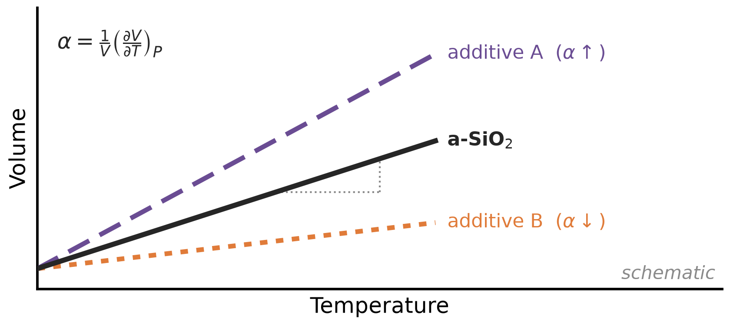
Limitations & Next step
[ Limitations ]
7net에선 melt-quench · 어닐링 미수행 → 망 위상은 BKS 것과 동일 구조 (ring 분포 동일)
급랭 5×10¹² K/s (실험 대비 ~10¹³배) · 셀 2,160원자
측정은 CPU 전용 — neural network 텐서곱은 GPU에 유리하나 본 연구에선 미측정
논문 GPU 벤치^{[8]} 기준 본 계 규모는 수십 배 가속 추정 (계가 클수록 유리)
[ Next step ]
7net melt-quench + 어닐링^{[9]} — 현 CPU 기준 20 ps ≈ 11시간
thermal expansion coefficient (α) 추정 · 첨가물에 따른 α 조절 가능성
검증 순서: 결정(α-quartz)에서 α 먼저 검증 → a-SiO₂로 확장
열팽창계수 α = V(T) 기울기. 첨가물에 따른 α 조절 (schematic)
[8] S. Oh et al., J. Chem. Inf. Model. (2026) · [9] L.C. Erhard et al., npj Comput. Mater. 8, 90 (2022)
Notes:
MSD 왜 써놓음?
다 같은 불렛으로 섞여있는데 섹션으로 나눠.

Slide 3
Limitations & Next step
[ Limitations ]
7net에선 melt-quench · 어닐링 미수행 → 망 위상은 BKS 것과 동일 구조 (ring 분포 동일)
급랭 5×10¹² K/s (실험 대비 ~10¹³배) · 셀 2,160원자
측정은 CPU 전용 — neural network 텐서곱은 GPU에 유리하나 본 연구에선 미측정
논문 GPU 벤치^{[8]} 기준 본 계 규모는 수십 배 가속 추정 (계가 클수록 유리)
[ Next step ]
7net melt-quench + 어닐링^{[9]} — 현 CPU 기준 20 ps ≈ 11시간
thermal expansion coefficient (α) 추정 · 첨가물에 따른 α 조절 가능성
검증 순서: 결정(α-quartz)에서 α 먼저 검증 → a-SiO₂로 확장
열팽창계수 α = V(T) 기울기. 첨가물에 따른 α 조절 (schematic)
[8] S. Oh et al., J. Chem. Inf. Model. (2026) · [9] L.C. Erhard et al., npj Comput. Mater. 8, 90 (2022)

Slide 4
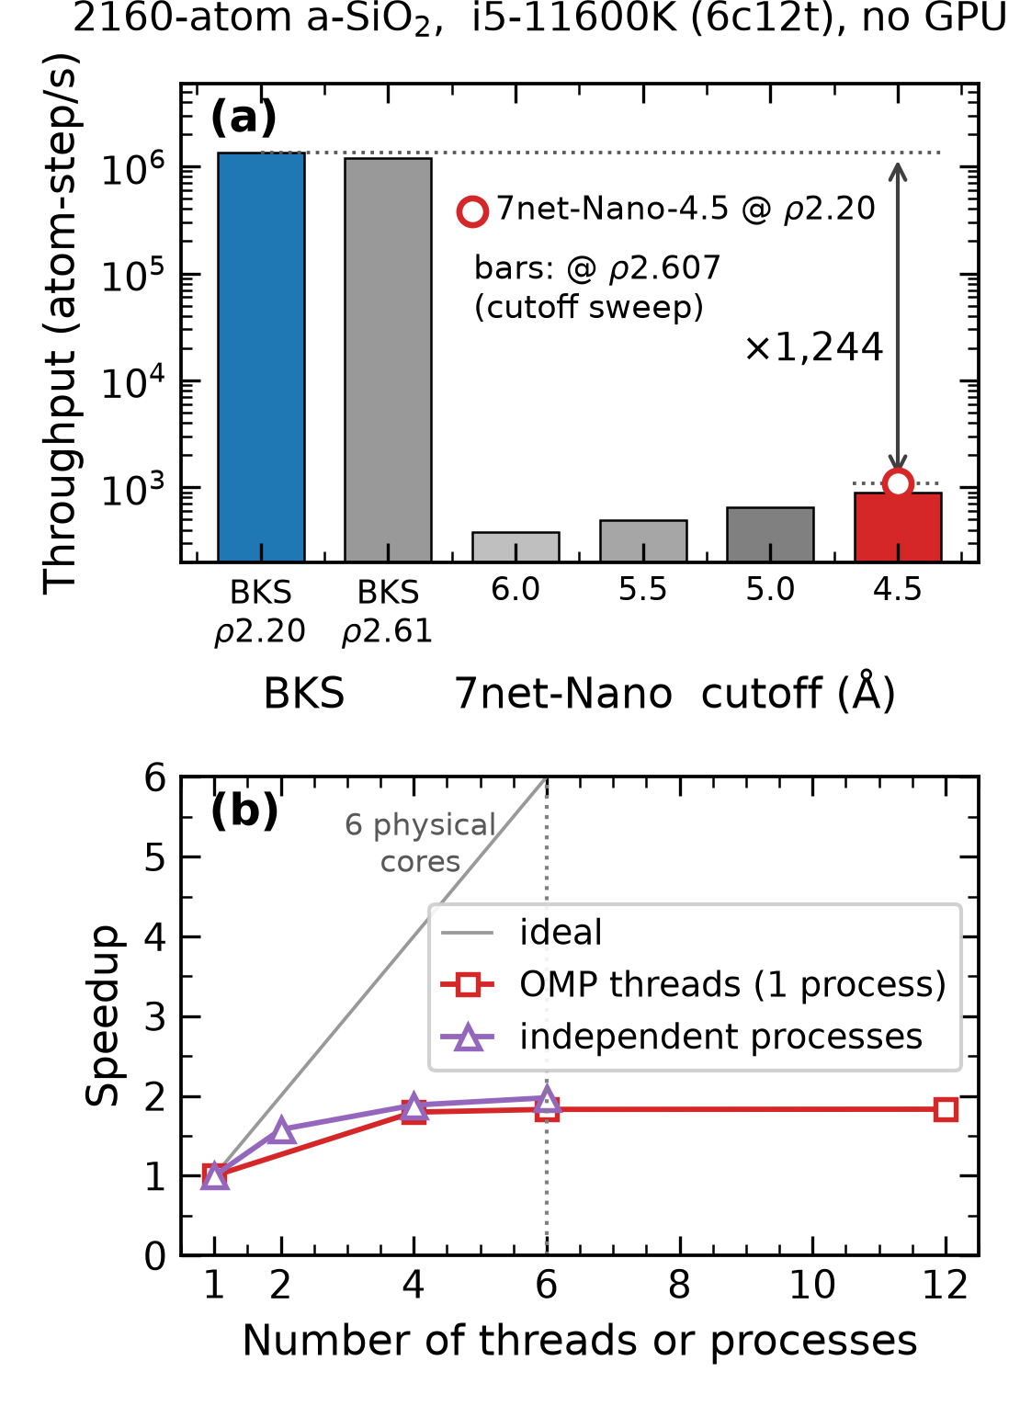
계산 비용 — classical MD 대비 ~10³배 (CPU only)
BKS 1,347,000 vs 7net 1,083 atom-step/s → 7net이 1,244배 느림 (5 ps: 4초 vs 2시간 46분) 느린 이유: 7net은 원자쌍마다 3층 신경망 텐서곱 — classical MD의 해석적 pair 함수 대비 연산량 자릿수 차이
가속의 기준은 AIMD: MLIP O(N) vs AIMD O(N³) — 본 연구에서 AIMD는 미측정
병렬 천장 (본 머신): OMP 1.83배 / 독립 프로세스 1.98배 → 메모리 대역폭 한계일 수 있음
(a) 처리량 (b) 병렬 확장성
처리량 = 원자 수 × 스텝 수 ÷ 벽시계 시간(atom-step/s). 배수는 조건 의존 — cutoff 5.5 Å · ρ = 2.607에서는 2,462배.

Slide 5
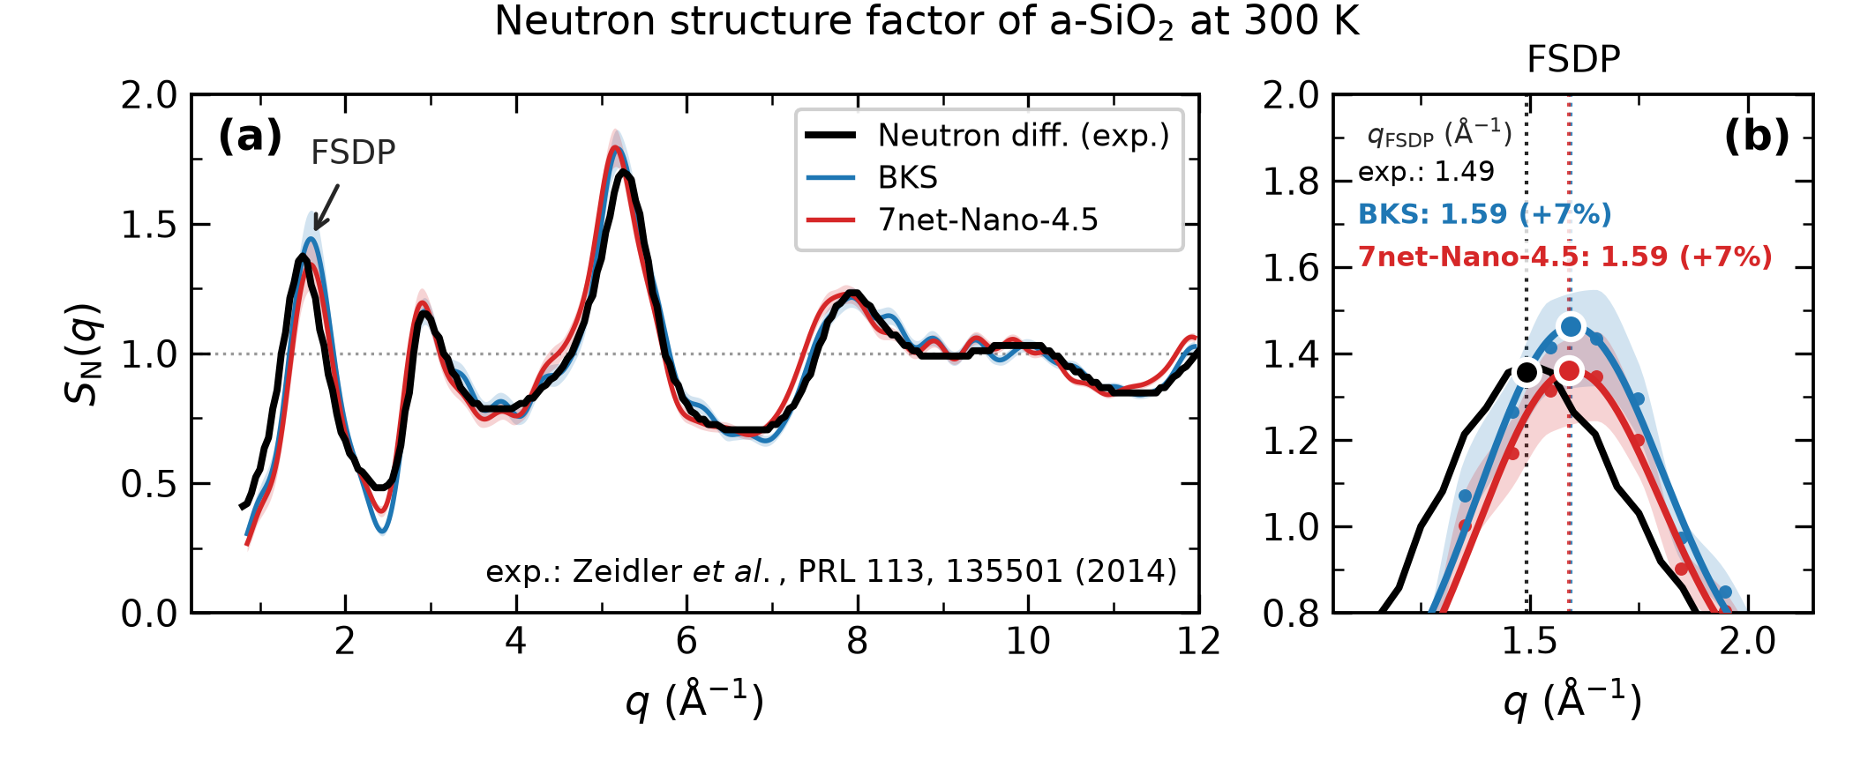
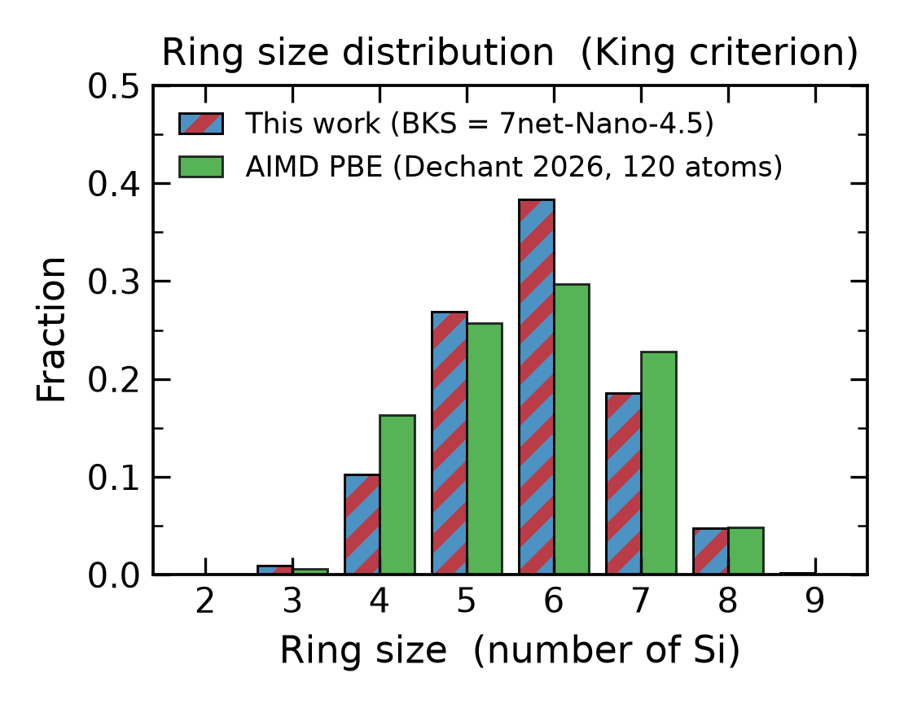
Structure factor S(q) 비교와 망 위상 (ρ = 2.20 g/cm³)
중성자 구조인자 S(q) — (a) 전 구간, (b) FSDP 확대. 실험^{[4]} 결과(digitized)와 직접 비교.
Ring statistics — BKS와 7net 이완 구조 망 위상이 동일
[ BKS → 7net 변화 ]
FSDP 위치: 1.593 → 1.590 Å⁻¹ — 두 방법간 실질적 차이 없음, 실험 1.49 Å⁻¹ 대비 +6.7%
FSDP 높이: 1.462 → 1.360 — 실험 1.357 대비 BKS +7.8% → 7net +0.2%
q_{FSDP} ↔ 실공간 특성 길이 d = 2π/q_{FSDP} ≈ 3.95 Å (실험 4.21 Å, −6%) — Si–O의 2.6배 · Si–Si의 1.4배 가량 → 국소 거리는 실험 대비 +2% 수준(Si–Si 3.135 vs 3.08)으로 부호가 반대 → 국소 거리로 설명 불가
7net 고리 분포가 BKS와 동일 (우측) — 7net 자체 melt-quench 미수행으로 위상을 그대로 물려받음
[4] A. Zeidler et al., PRL 113, 135501 (2014). *FSDP = first sharp diffraction peak, 유리 중거리 질서의 표준 지표.
Notes:
q_{FSDP}는 중거리 주기성(2π/q)의 역수 → 망의 위상이 지배 — FSDP 위치는 불변
→ 실공간과 독립된 경로에서 같은 결론: 위상은 불변

Slide 6
계산 비용 — classical MD 대비 ~10³배 (CPU only)
BKS 1,347,000 vs 7net 1,083 atom-step/s → 7net이 1,244배 느림 (5 ps: 4초 vs 2시간 46분) 느린 이유: 7net은 원자쌍마다 3층 신경망 텐서곱 — classical MD의 해석적 pair 함수 대비 연산량 자릿수 차이
가속의 기준은 AIMD: MLIP O(N) vs AIMD O(N³) — 본 연구에서 AIMD는 미측정
병렬 천장 (본 머신): OMP 1.83배 / 독립 프로세스 1.98배 → 메모리 대역폭 한계일 수 있음
(a) 처리량 (b) 병렬 확장성
처리량 = 원자 수 × 스텝 수 ÷ 벽시계 시간(atom-step/s). 배수는 조건 의존 — cutoff 5.5 Å · ρ = 2.607에서는 2,462배.

Slide 7
계산 비용 — classical MD 대비 ~10³배 (CPU only)
BKS 1,347,000 vs 7net 1,083 atom-step/s → 7net이 1,244배 느림 (5 ps: 4초 vs 2시간 46분) 느린 이유: 7net은 원자쌍마다 3층 신경망 텐서곱 — classical MD의 해석적 pair 함수 대비 연산량 자릿수 차이
가속의 기준은 AIMD: MLIP O(N) vs AIMD O(N³) — 본 연구에서 AIMD는 미측정
병렬 천장 (본 머신): OMP 1.83배 / 독립 프로세스 1.98배 → 메모리 대역폭 한계일 수 있음
(a) 처리량 (b) 병렬 확장성
처리량 = 원자 수 × 스텝 수 ÷ 벽시계 시간(atom-step/s). 배수는 조건 의존 — cutoff 5.5 Å · ρ = 2.607에서는 2,462배.

Slide 8
Limitations & Next step
[ Limitations ]
7net에선 melt-quench · 어닐링 미수행 → 망 위상은 BKS 것과 동일 구조 (ring 분포 동일)
급랭 5×10¹² K/s (실험 대비 ~10¹³배) · 셀 2,160원자
측정은 CPU 전용 — neural network 텐서곱은 GPU에 유리하나 본 연구에선 미측정
논문 GPU 벤치^{[8]} 기준 본 계 규모는 수십 배 가속 추정 (계가 클수록 유리)
[ Next step ]
7net melt-quench + 어닐링^{[9]} — 현 CPU 기준 20 ps ≈ 11시간
thermal expansion coefficient (α) 추정 · 첨가물에 따른 α 조절 가능성
검증 순서: 결정(α-quartz)에서 α 먼저 검증 → a-SiO₂로 확장
열팽창계수 α = V(T) 기울기. 첨가물에 따른 α 조절 (schematic)
[8] S. Oh et al., J. Chem. Inf. Model. (2026) · [9] L.C. Erhard et al., npj Comput. Mater. 8, 90 (2022)

Slide 9
Limitations & Next step
[ Limitations ]
7net에선 melt-quench · 어닐링 미수행 → 망 위상은 BKS 것과 동일 구조 (ring 분포 동일)
급랭 5×10¹² K/s (실험 대비 ~10¹³배) · 셀 2,160원자
측정은 CPU 전용 — neural network 텐서곱은 GPU에 유리하나 본 연구에선 미측정
논문 GPU 벤치^{[8]} 기준 본 계 규모는 수십 배 가속 추정 (계가 클수록 유리)
[ Next step ]
7net melt-quench + 어닐링^{[9]} — 현 CPU 기준 20 ps ≈ 11시간
thermal expansion coefficient (α) 추정 · 첨가물에 따른 α 조절 가능성
검증 순서: 결정(α-quartz)에서 α 먼저 검증 → a-SiO₂로 확장
열팽창계수 α = V(T) 기울기. 첨가물에 따른 α 조절 (schematic)
[8] S. Oh et al., J. Chem. Inf. Model. (2026) · [9] L.C. Erhard et al., npj Comput. Mater. 8, 90 (2022)

Slide 10
Appendix. Computational details
계 | a-SiO₂ 2,160 atoms (720 Si / 1,440 O), ρ = 2.20 g/cm³, cubic PBC, L ≈ 30.4 Å
초기 구조 | Materials Project mp-554089 (Pna2₁, 12 atoms/cell) → 6 × 6 × 5 replicate
BKS 포텐셜 | Buckingham + Coulomb^{[10]}, q(Si) = +2.4 e / q(O) = −1.2 e, r_c = 10 Å, PPPM 1×10⁻⁴, 분산항 tail 보정 on
단거리 안전항 | r⁻¹² 반발 core (WCA형): O–O σ = 1.50 Å, ε = 3.0 eV / Si–O σ = 1.10 Å, ε = 4.0 eV. 고온 계산 수치안정화를 위해 근거리 반발항 추가.
MLIP | 7net-Nano-4.5 (7net-Omni mpa 채널에서 증류), cutoff 4.5 Å, LAMMPS pair_style e3gnn (TorchScript)
구조 생성 | NVT 고정 부피 melt-quench: 300→4000 K 50 ps → 4000 K 200 ps → 4000→300 K (100 K × 20 ps) → 300 K 100 ps (용융 중 NPT는 부피 붕괴 2.26 → 2.62 g/cm³를 유발해 NVT 고정 부피로 전환)
냉각속도 | 5 × 10¹² K/s
MD 조건 | NVT, Nosé–Hoover thermostat (T_damp = 0.1 ps), timestep 1 fs
7net MD | 300 K NVT, equilibration 2 ps + production 3 ps, 궤적 20 step 간격 저장
E–V 스캔 | 셀 고정 · 원자만 0 K 이완, 7점. 부피비 f = 0.94–1.06 (7net) / 0.90–1.02 (BKS)
최소화 수렴 | etol = 0, ftol = 1×10⁻³ eV/Å, maxiter/maxeval 150 (etol > 0은 셀 자유도에서 조기 종료)
상태방정식 | BM3. E(V) 4-파라미터와 virial P(V) 3-파라미터를 독립 피팅, K₀는 P(V) 경로를 채택
g(r) · 배위수 | dr = 0.01 Å, r ≤ 8 Å, 300 K 시간평균. 제1피크는 히스토그램 최댓값. n(Si–O) = 4.001 (컷오프 2.0 Å)
S(q) | 주기 셀의 정합 q 벡터 직접 합산 (r 절단 · 창 함수 없음), 껍질 평균 Δq = 2π/L = 0.207 Å⁻¹
FSDP 추출 | 가우시안 + 선형 배경 피팅 (∵ 노이즈에 강건한 최댓값 추출). 중성자 가중 0.0694 : 0.3880 : 0.5426
소프트웨어 | LAMMPS stable_2Aug2023_update3 · SevenNet 0.13.0 · PyTorch 2.13.0+cpu · ASE 3.29.0
하드웨어 | Intel i5-11600K 6c/12t, RAM 15 GB, GPU 없음
[10] B. W. H. van Beest, G. J. Kramer, R. A. van Santen, Phys. Rev. Lett. 64, 1955 (1990).
Notes:
Q. FSDP 추출 - ‘최댓값은 잡음에 상향 편향’ 무슨말? : 노이즈 길 때, ‘최댓값’ 이라고 재면 노이즈에 오염, 편향 생기는 문제. 노이즈가 클 수록 더 큰 편향.

